Slide 1
Arhitecturi software bazate pe OData
Conf.Dr. Cristian KEVORCHIAN
ck@fmi.unibuc.ro

Slide 2
Aplicații Monolit
Funcționalități
Baza de Date

Slide 3
Interconectarea Părților
MVC este un exemplu.
Controller
View
Model

Slide 4
Nivele arhitecturale
Nivelul de prezentare
Armonizare a nivelelor arhitecturale
Model
View
Controller
Nivelul logicii de business
Workflow-uri
Componente
Entități
Nivelul accesării datelor
Componenta DAL
Gateway

Slide 5
Aplicații ”Enterprise”
AplicațiiWPF
Servicii Publice
Aplicații Consola
Aplicații Web
Servicii de Business
Servicii de Date
Workflow Service
Baze de date

Slide 6
Ecosistemul ”Enterprise”

Slide 7
SOA(Service-Oriented Architecture)
Contracte Standardizate
Cuplare slabă
Abstractizare
Reutilizare
Autonomie
Fără păstrarea stării
Posibilitate de identificare ușoară
Compozabilitate

Slide 8
RPC(Remote Procedure Call)
REST(Representational State Transfer)

Slide 9
REST
Stil arhitectural
Fără reținerea stării(Stateless)
Nu este întotdeauna adevărat
Resurse

Slide 10
ROA(Resource-Oriented Architecture)
Expune mai multe URI(Uniform Resource Identifier)
Una pentru fiecare resursă
Fără cooki-uri reprezentând ID-ul
Agregarea se realizează prin consolidarea URI
URI facilitează operații de tip “cut & paste”

Slide 11
OData
Open Data Protocol
REST-based
content-type
AtomPub
JSON
XML

Slide 12
Resurse de date relaționale

Slide 13
Furnizori ODATA
WCF Data Services
WCF RIA Services
SharePoint

Slide 14
Infrastructura ”Enterprise”
Aplicații
Servicii
Resurse
OData

Slide 15
ROI(Resource-Oriented Infrastructure)
Aplicații
Servicii
Resurse
Orchestrare

Slide 16
Potențiale Servicii
Nivelul de Prezentare
Armonizare a nivelelor arhitecturale
Model
View
Controller
Nivelul Logicii de Business
Workflow-uri
Componente
Entități
Nivelul de Accesare a Datelor
Componente DAL
Gateway

Slide 17
SOA vs. ROA
OData - standard bazat pe servicii web pentru operații asura datelor prin utilizarea protocolului HTTP.
Limitare: nu poate fi anticipată întreaga gamă de solicitări de date a de consumatorilor servicii web în context SOA
ROA(Resources Oriented Arhitecture)-expune resurse în vederea aceesării de căte consumatorul de servicii. Similar cu abordarea bazata pe SQL a interogării datelor din baze de date.

Slide 18
OData
Data (Open Data Protocol) este un standard internațional, care definește un set de bune practici pentru construirea și utilizarea API- urilor RESTful.
Serviciile OData reprezintă servicii web care expun resurse, care pot fi accesate prin intermediul URL-ulului.
Protocolul OData specifică modul în care pot fi accesate date prin interogare via HTTP.
Ideea este de a efectua interogări pe baza URL-ului cu parametri care să acceseze rezursele expuse.

Slide 19
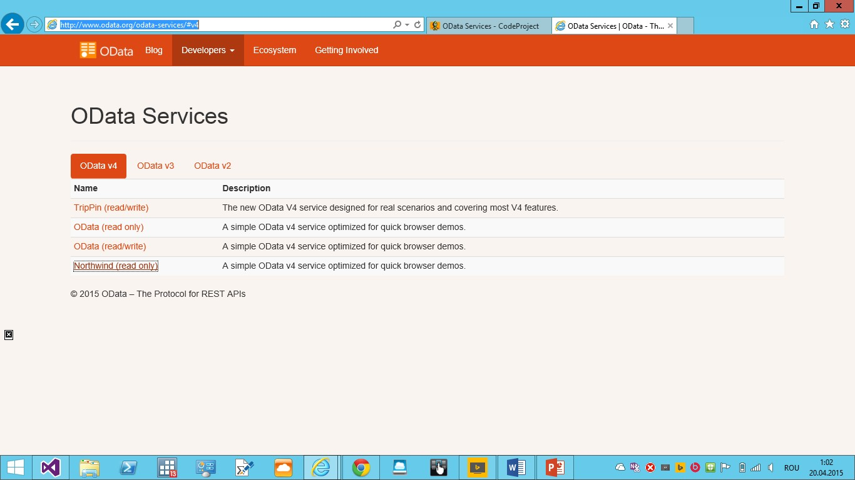
Serviciile Odata expuse
Inventarul serviciilor Odata expuse la URL:
http://www.odata.org/odata-services/

Slide 20
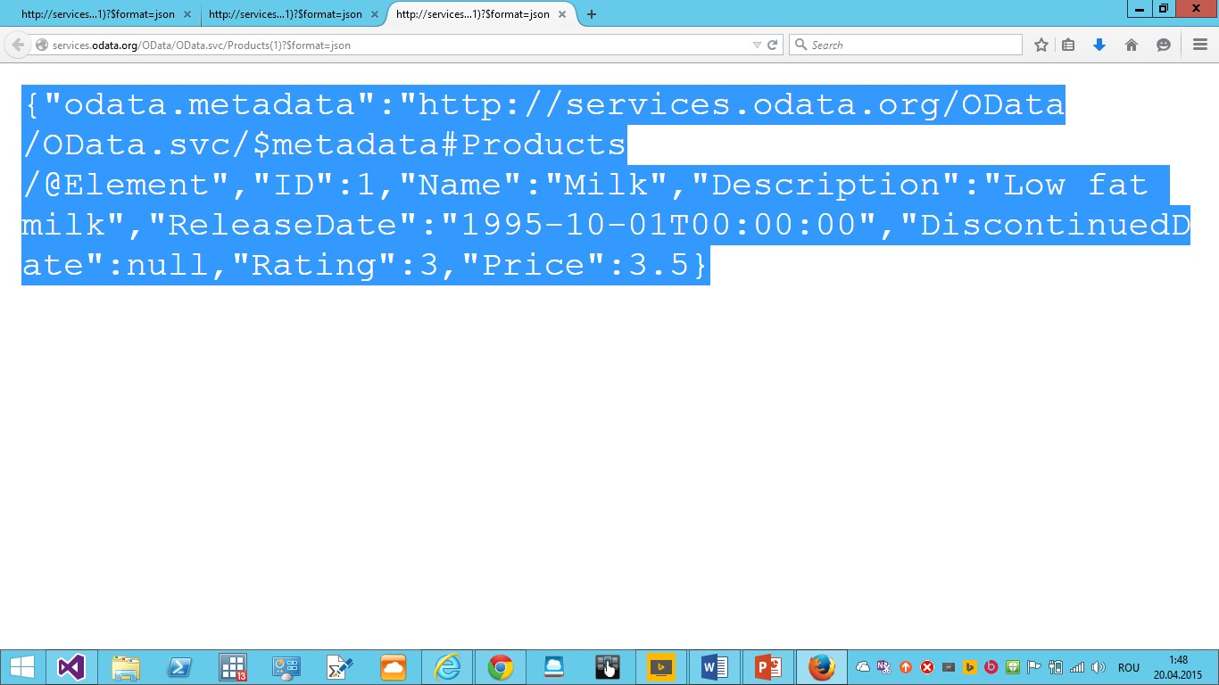
http://services.odata.org/OData/OData.svc/Products%281%29?$format=json

Slide 21
OData-Modelul(C#)
ASP .NET Wep App->Empty(Web API)
Models->class->Produs.cs public class Produs
{
public int ID {get; set;}
public string Denumire {get; set;}
public decimal Pret {get; set;}
public string Categorie {get; set;}
}
ID este cheia entitatii.
Se foloseste VS ScafFolding care utilizeaza “reflection” pentru a obtine tipul Produs.

Slide 22
OData – Controller-ul
Un controller este o clasa ce realizeaza managementul
cererilor HTTP.
Se defineste cite un controller pentru fiecare entitate
Se utilizeaza Scaffold-> “Web API 2 OData Controller with actions using Entity Framework”
Se adauga un nou context

Slide 23
Adăugăm EDM si Ruta
App_Start ->WebApiConfigs.cs
Aceasta clasa cuprinde cod de configurare pentru Web API si are doua functionalitati:
EDM(un model abstract al datelor) pentru un endpoint OData
Se adaugă o ruta pentru acest endpoint al serviciului
OData

Slide 24
Generarea Bazei de Date(optional)
Package Manager->Enable-Migrations(Configuration.cs)
… void Seed(…)
{
Context.Produse.AddOrUpdate(new Produs[] {
new Produs() {ID=1, Denumire=“Costum Ceremonie”, Pret=800,Categorie=“Costume barbatesti”},);
}

Slide 25
Aplicație MVC Odata
DEMO

Slide 26
Mulțumesc!

